Slide 1
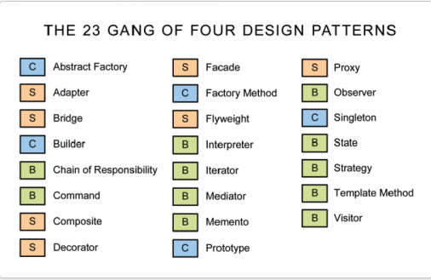
Design patterns

Slide 2
Introducere
Design pattern-urile reprezintă soluții generale și reutilizabile ale unei probleme comune în design-ul software. Un design pattern este o descriere a soluției sau un template ce poate fi aplicat pentru rezolvarea problemei, nu o bucata de cod ce poate fi aplicata direct. În general pattern-urile orientate pe obiect arată relațiile și interacțiunile dintre clase sau obiecte, fără a specifica însă forma finală a claselor sau a obiectelor implicate.

Slide 3
Se consideră că există aproximativ 2000 de design patterns, iar principalul mod de a le clasifica este următorul:

Slide 4
Clasificare
Creational Patterns - definesc mecanisme de creare a obiectelor
  Singleton, Factory etc.
Structural Patterns - definesc relații între entități
  Decorator, Adapter, Facade, Composite, Proxy etc.
Behavioural Patterns - definesc comunicarea între entități
  Visitor, Observer, Command, Mediator, Strategy etc.

Slide 5
Important
Design pattern-urile nu trebuie privite drept niște rețete care pot fi aplicate direct pentru a rezolva o problemă din design-ul aplicației, pentru că de multe ori pot complica inutil arhitectura. Trebuie întâi înțeles dacă este cazul să fie aplicat un anumit pattern, si de-abia apoi adaptat pentru situația respectivă. Este foarte probabil chiar să folosiți un pattern (sau o abordare foarte similară acestuia) fără să vă dați seama sau să îl numiți explicit. Ce e important de reținut după studierea acestor pattern-uri este un mod de a aborda o problemă de design.

Slide 6
Creational Patterns
Crearea obiectelor este una din cele mai răspîndite sarcini a programatorului. Aceste tipuri de patternuri sunt destinate pentru crearea obiectelor, permițînd sistemului să rămînă independent atît de procesul de creare al obiectelor cît și de tipul obiectelor create.
EXEMPLU

Slide 7
Structural Patterns
Acest tip de patterne se bazează pe crearea sistemului în baza claselor și obiectelor. Aici pot fi utilizate 2 mecanisme:
Moștenire – clasa de bază definește interfața iar clasele extinse realizarea. Aceste structuri vor fi statice
Compoziție – obiectele diferitor clase sunt unite în structuri. Aceste structuri sunt dinamice și pot fi modificate în timpul execuției

Slide 8
Behavioural Patterns
Acest tip de pattern-uri gestionează legăturile dintre obiecte și repartizează responsabilitățile între ele.
La realizarea acestui tip de pattern poate fi utilizată moștenirea sau compoziția.

